Slide 1
Wyszukiwanie semantyczne w tekście
Piotr Pęzik

Slide 2
Zakres lekcji 8.3
Wyszukiwania w oparciu o międzyjęzykowe reprezentacje dystrybucyjne zdań/ tekstów
Wydajne metody indeksowania takich reprezentacji
Przykłady zastosowań

Slide 3
Wyszukiwanie ‚semantyczne’
Termin nieostry używany od wielu lat w kontrze do tradycyjnego wyszukiwania w odwróconym indeksie
W naszym przypadku: czy możemy formułować do systemu wyszukiwawczego zapytania w języku naturalnym?
Czy możemy reprezentować znaczenie zapytań uwzględniając podstawowe warianty składniowe i semantyczne, np. fleksja i synonimia?
Podnieśmy poprzeczkę: czy możliwe jest międzyjęzykowe indeksowanie i wyszukiwanie?
Np., czy szukając wiadomości podobnych do:
‚Meghan Markle nie czuła się chroniona przez rzeczników Pałacu’?
Możemy łatwo odnaleźć również wiadomości na ten temat w j. angielskim, np.
„ Meghan Markle felt ‘unprotected’ by royals during stressful pregnancy”
?

Slide 4
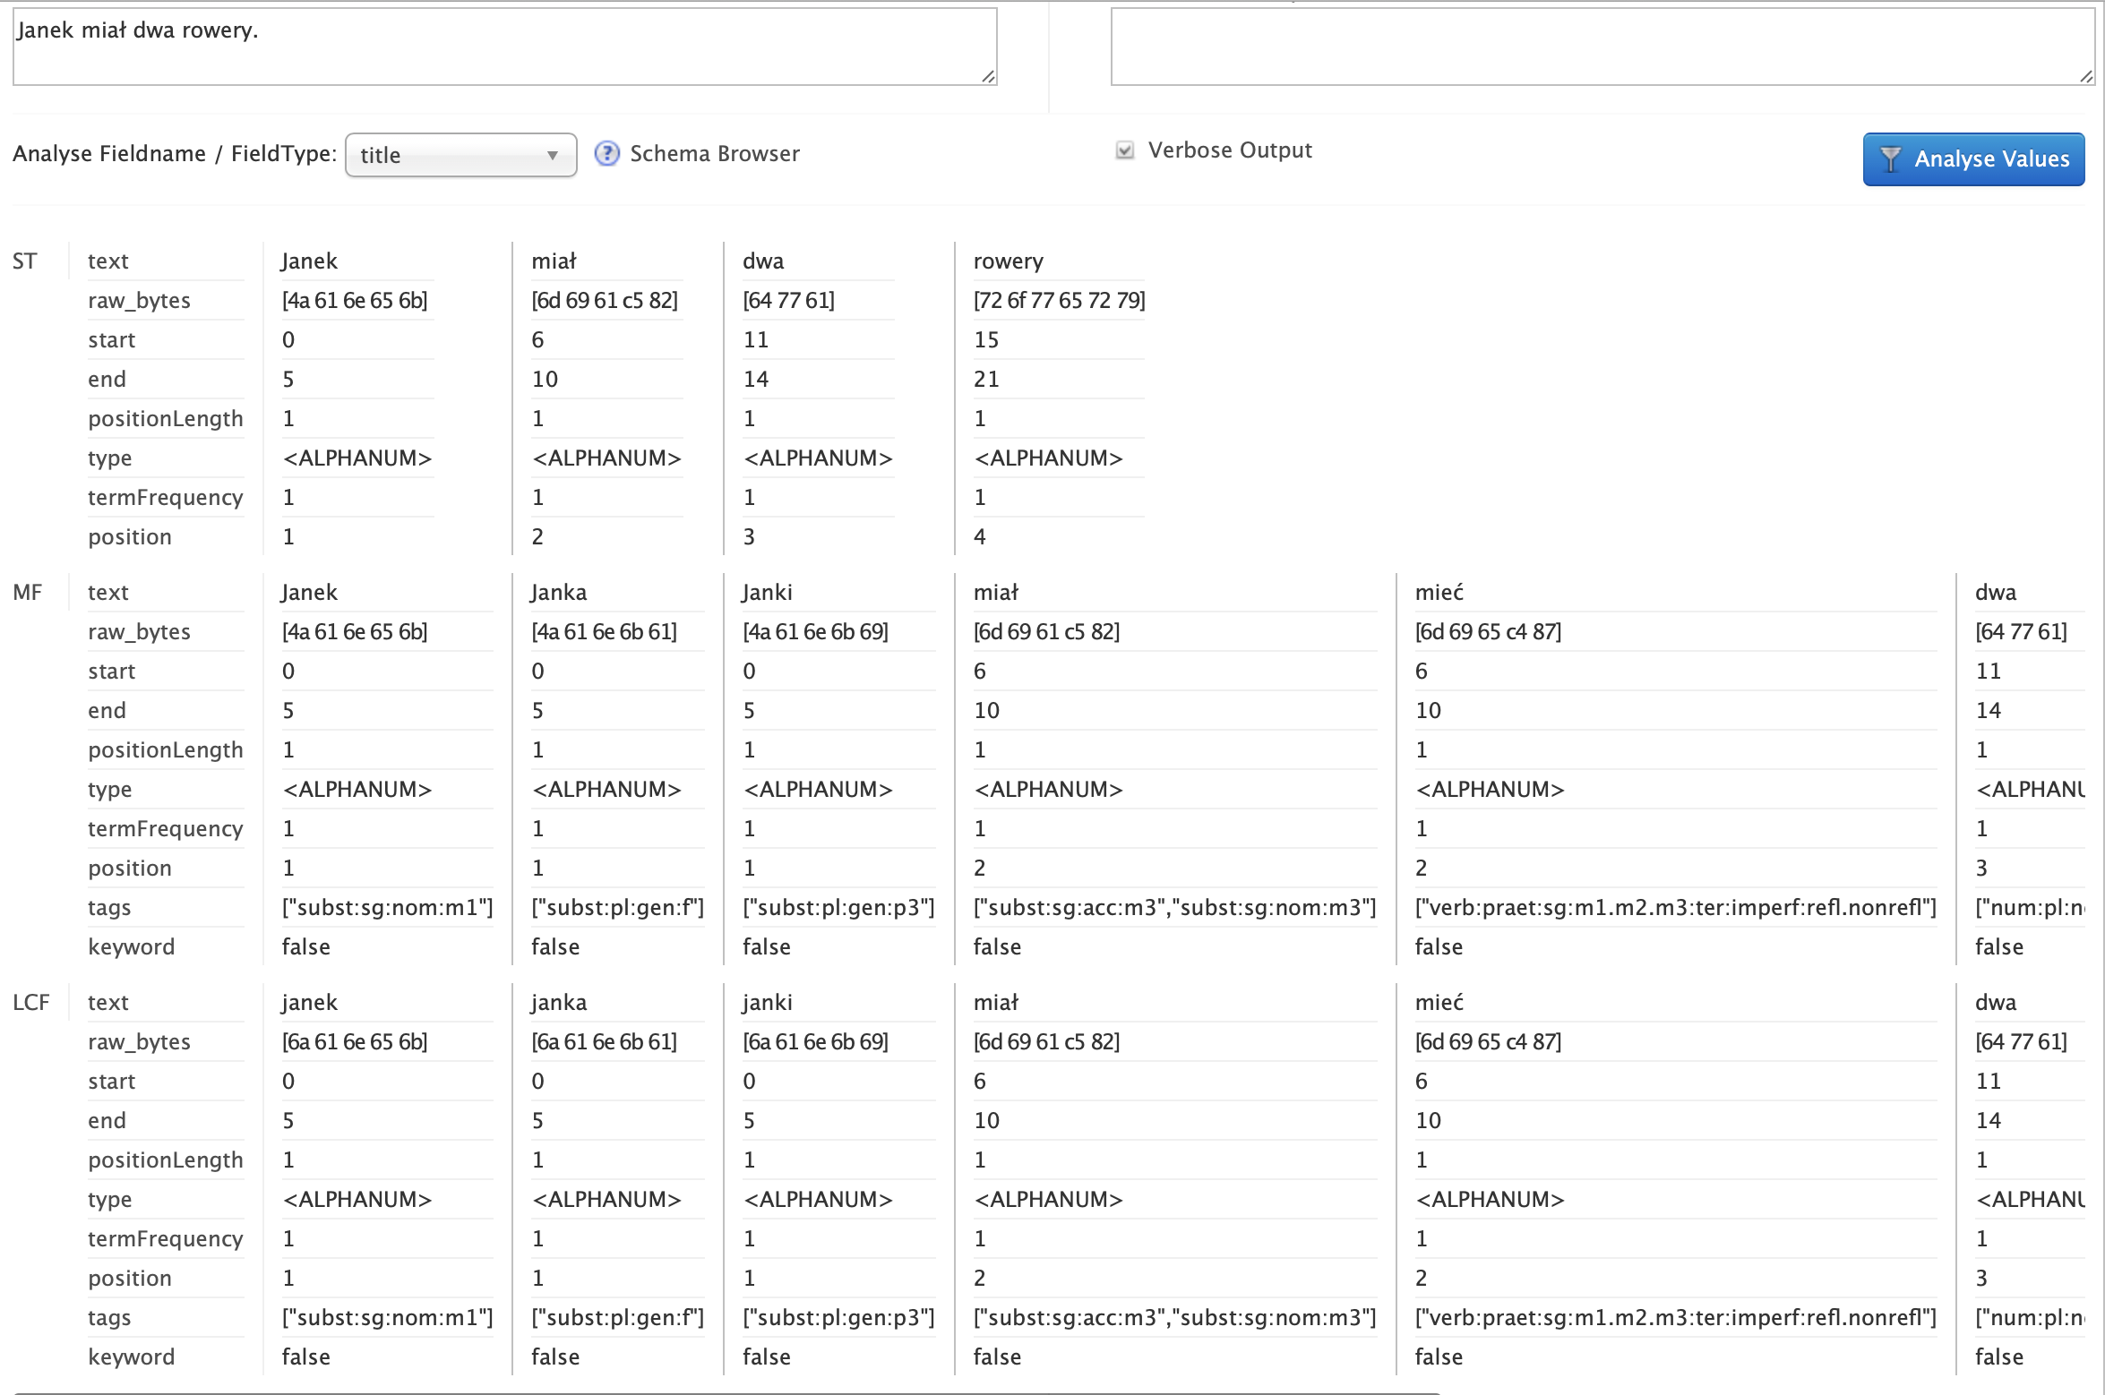
Czym nie jest dziś ‚wyszukiwanie semantyczne’
Silniki wyszukiwawcze oparte o odwrócony indeks (Moduł 6.1)
Normalizacja dokumentów i zapytań
Transparentna ale sztywna składnia (zapytania jako zbiór terminów)
Funkcje podobieństwa oparte o częstości terminów w zapytaniu, dokumentach i kolekcji (tf-idf, BM-25)

Slide 5
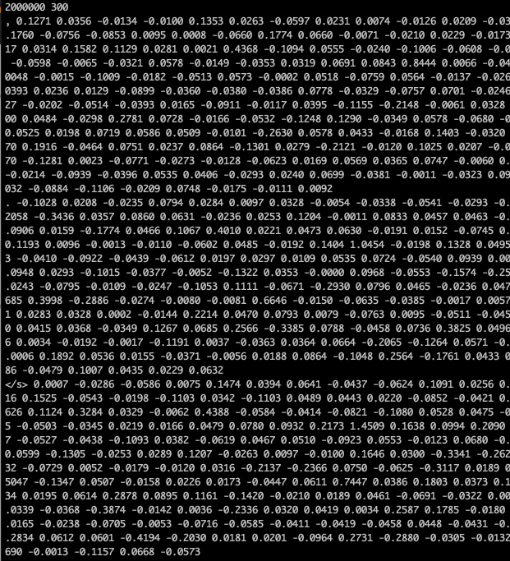
Wektory słów w postaci tekstowej (6.2)
https://dl.fbaipublicfiles.com/fasttext/vectors-crawl/cc.pl.300.vec.gz

Slide 6
Wektorowa reprezentacja zdań
Zamiast statycznych modeli słów, można używać reprezentacji zdań, czyli słów w zazwyczaj większym kontekście, konfiguracji składniowej itd.
Takie reprezentacje zdań można uzyskiwać z modeli trenowanych dla polskich danych np.
Stosunkowo proste doc2vec (np. w FastText jest funkcja sentence vectors)
Lub dużo bardziej złożone transformery, np. https://github.com/sdadas/polish-roberta/)
My stawiamy sobie nieco ambitnie zadanie zbudowania międzyjęzykowej wyszukiwarki
Potrzebujemy reprezentacji być może nieoptymalnych do każdego zadania, ale za to uniwersalnych dla wszystkich obsługiwanych języków

Slide 7
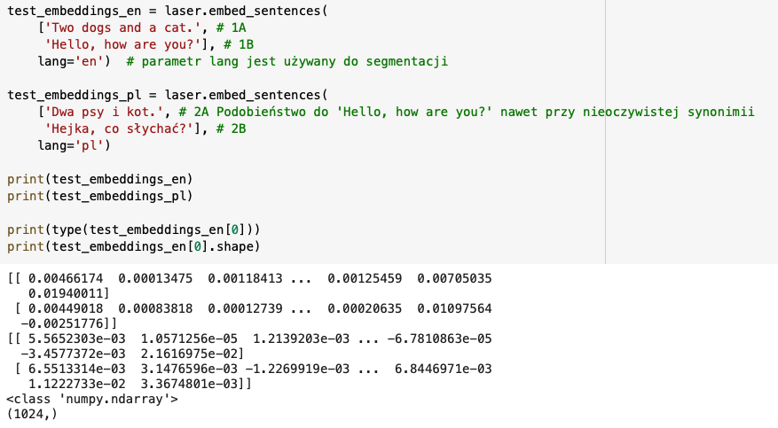
Przykład międzyjęzykowych reprezentacji wektorowych
Pary wektorów dla zdania 1A i 2A, a także 1B i 2B powinny być do siebie względnie podobne ‚semantycznie’

Slide 8
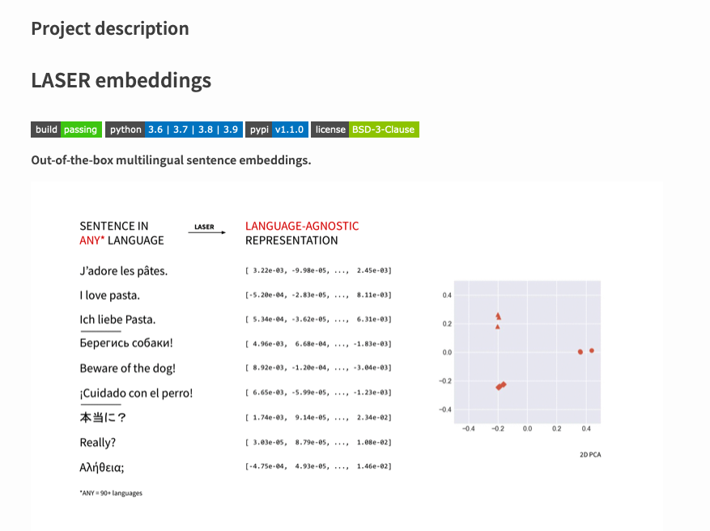
Language-Agnostic Sentence Embeddings
https://github.com/facebookresearch/LASER
https://pypi.org/project/laserembeddings/
Międzyjęzykowe zanurzenia zdań
Sieć BLSTM wytrenowana na korpusie równoległym (pary tłumaczonych zdań)
Mapuje zdania w kilkudziesięciu językach do wspólnej przestrzeni wektorowej
Pozwala uzyskać spójne wektory zdań w różnych językach (1024 wymiary)
Dla mniejszej liczby dobrze reprezentowanych języków działa lepiej
Bardzo proste w użyciu

Slide 9
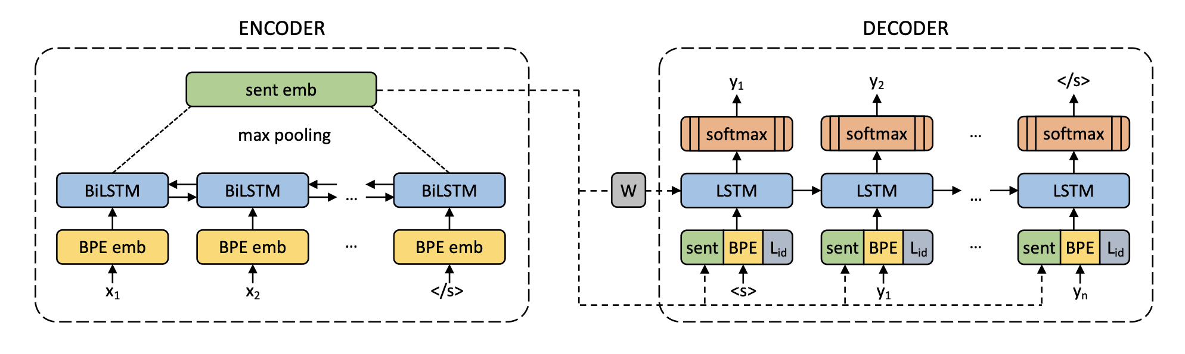
Language-Agnostic Sentence Embeddings
Dekoder potrzebny tylko do treningu. W użyciu pozostaje enkoder, który dla zdania generuje 1024-wymiarowe międzyjęzykowe wektory
Holger Schwenk and Matthijs Douze, Learning Joint Multilingual Sentence Representations with Neural Machine Translation, ACL workshop on Representation Learning for NLP, 2017
https://www.aclweb.org/anthology/P18-2037.pdf

Slide 10

Instalacja
Notes:
Werjsa Pythonowa

Slide 11
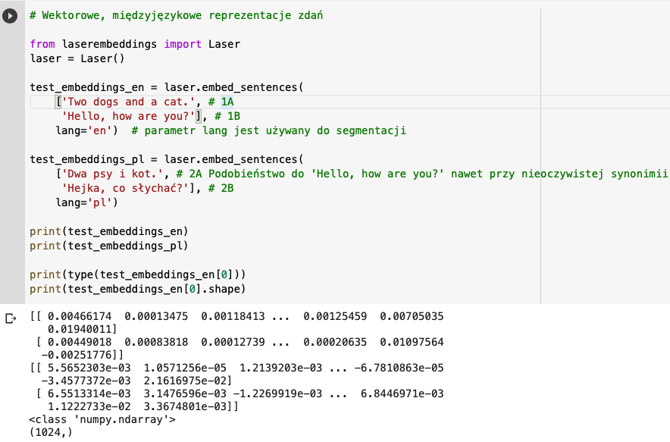
Przykład międzyjęzykowych reprezentacji wektorowych

Slide 12
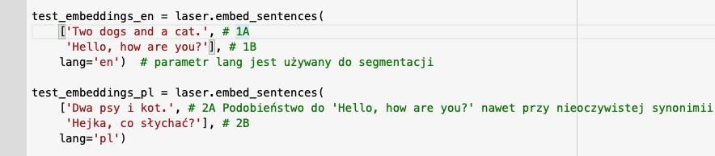
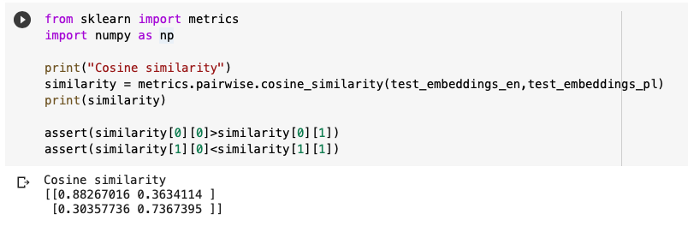
Wyszukiwanie wg podobieństwa wektorów zdań

Slide 13
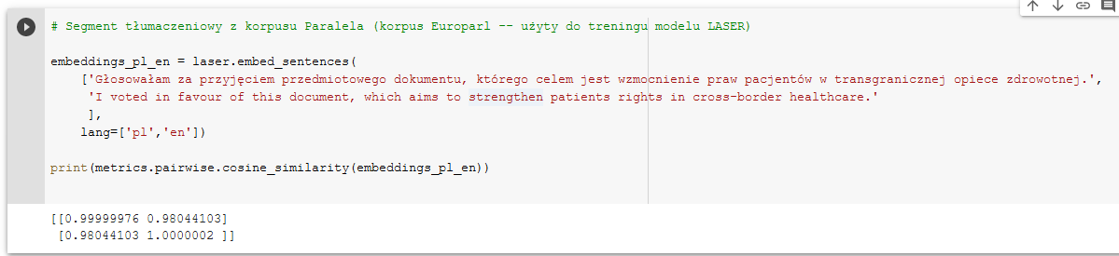
Model LASER został wytrenowany na korpusie Europarl

Slide 14
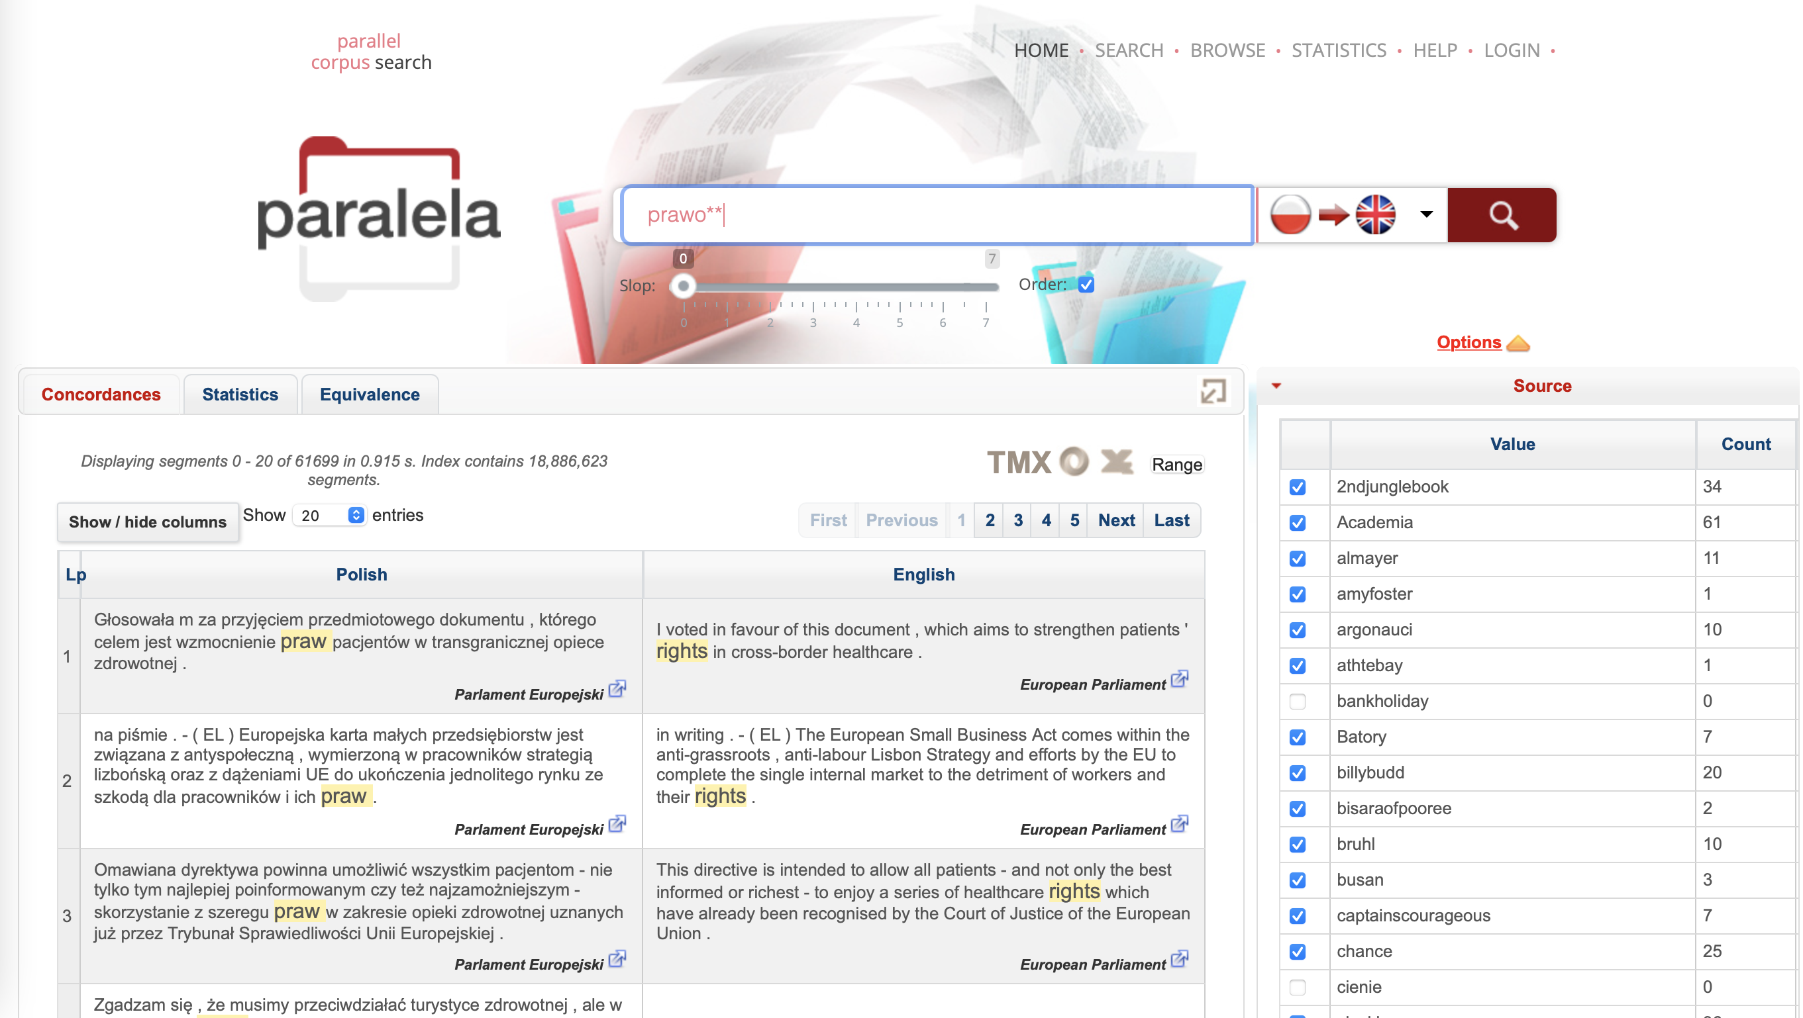
Ewaluacja na korpusie równoległym
http://paralela.clarin-pl.eu

Slide 15
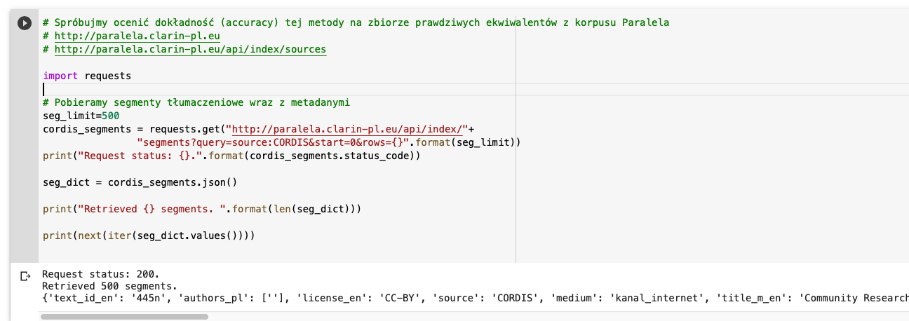
Pobieranie danych

Slide 16
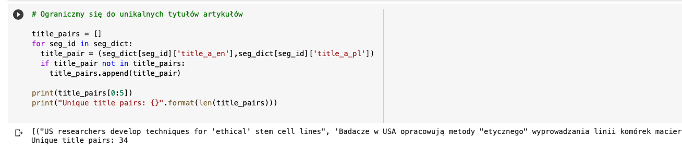
Wybieramy tylko tytuły

Slide 17
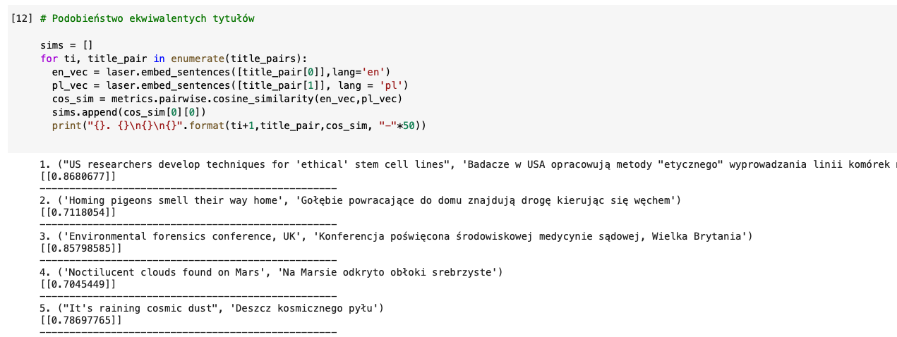
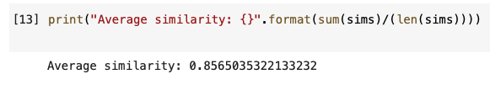
Podobieństwo ekwiwalentów tłumaczeniowych

Slide 18
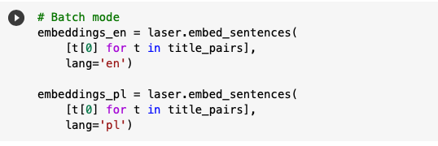
Liczymy wiele wektorów

Slide 19
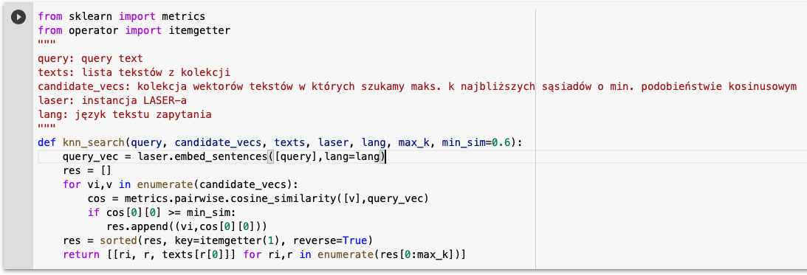
Podobieństwo ad hoc

Slide 20
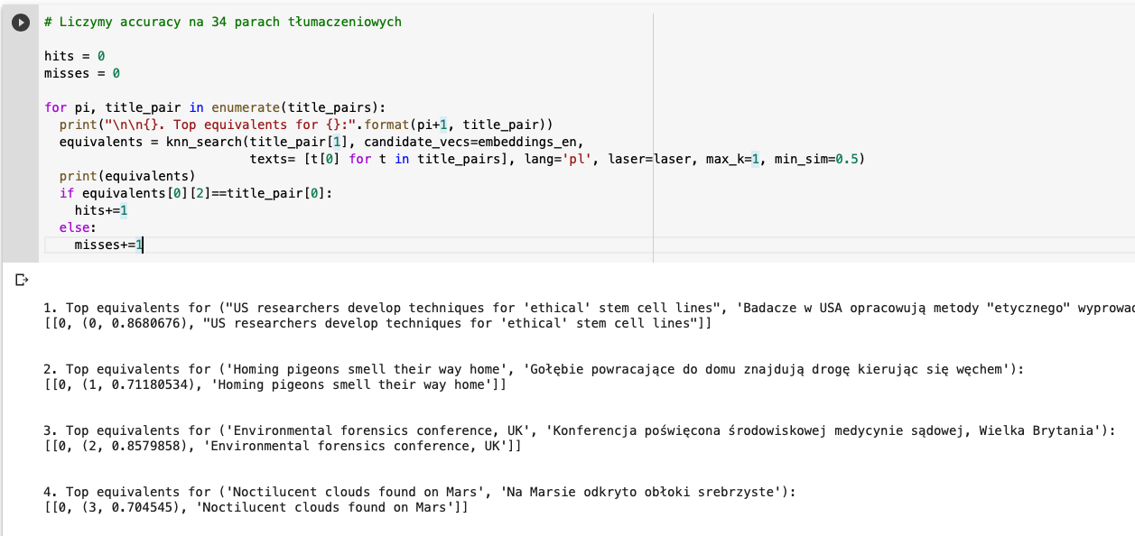
Ewaluacja na ekwiwalentach tłumaczeniowych

Slide 21
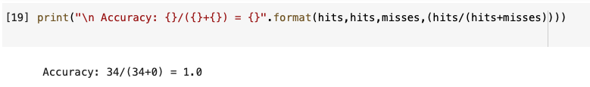
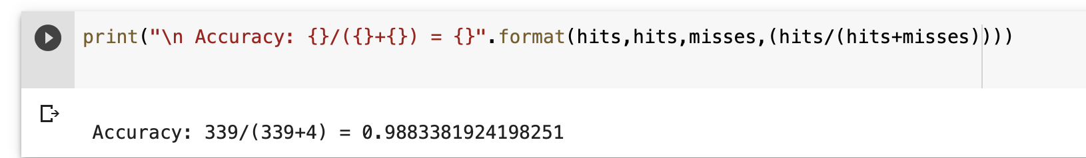
Accuracy dla zbioru tytułów wiadomości
100% dokładności dla 34 porównań z 34 wektorami

Slide 22
Jak wyskalować to podejście?
Już przy tysiącach wiadomości liczba porównań może być b. duża
Rzeczywiste kolekcje wiadomości mogą mieć dziesiątki milionów tekstów, czyli wykładniczo więcej porównań
Liczymy podobieństwa dla kombinacji wektorów
Jak się przekonamy może zachodzić policzenia wielu wartości podobieństwa dla jednej pary wektorów

Slide 23
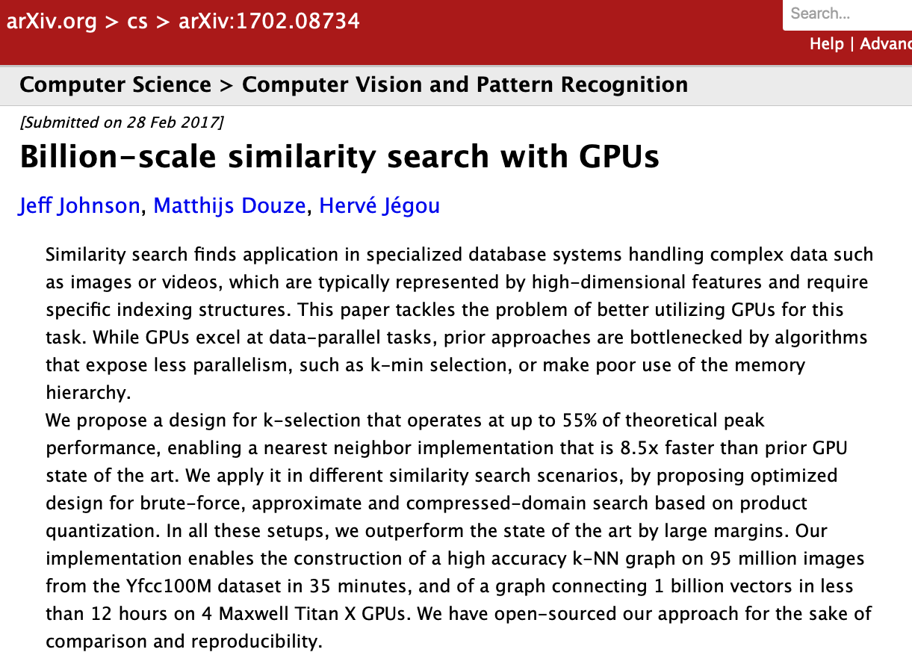
FAISS – indeksowanie dużych kolekcji wektorowych
https://github.com/facebookresearch/faiss
https://arxiv.org/abs/1702.08734
Biblioteka umożliwia wyszukiwanie najbliższych sąsiadów w bardzo dużych kolekcjach wektorów
Działa optymalnie na GPU, ale można próbować na CPU

Slide 24
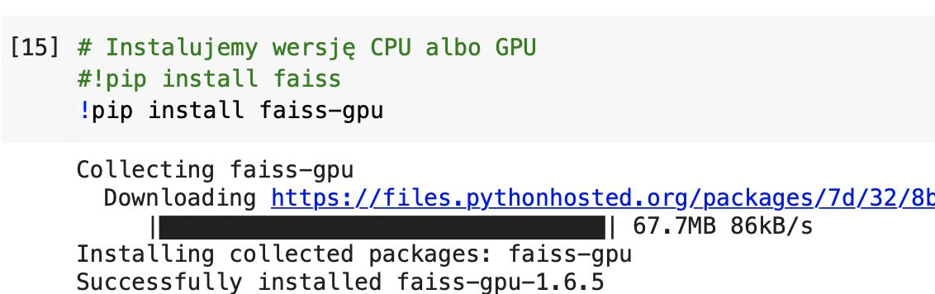
Instalacja wersji GPU

Slide 25
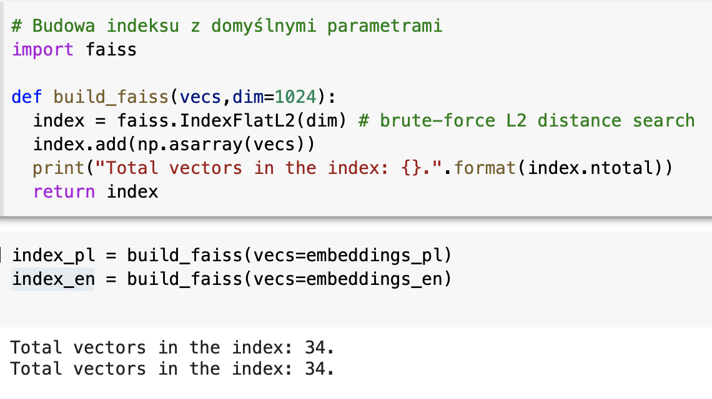
Budowanie indeksu

Slide 26
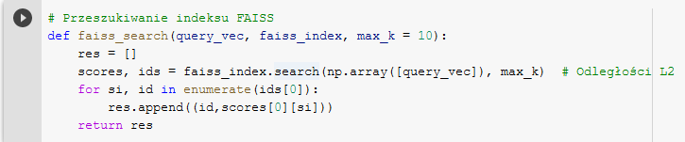
Przeszukiwanie indeksu FAISS

Slide 27
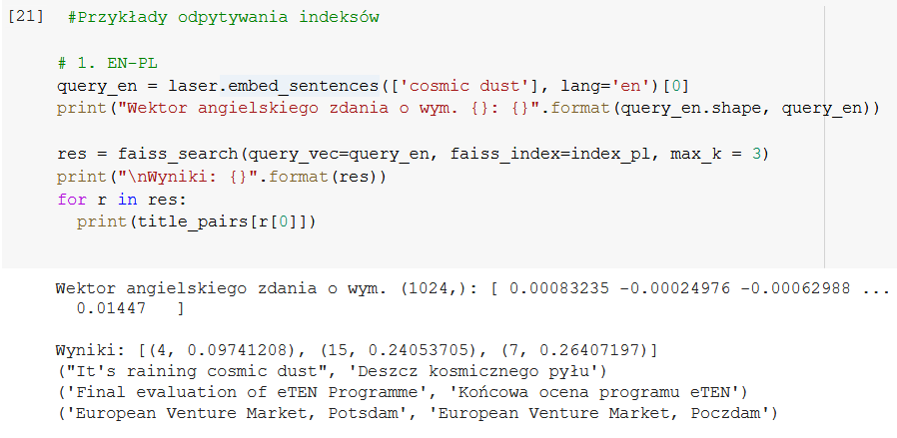
Wyszukiwanie EN-PL

Slide 28
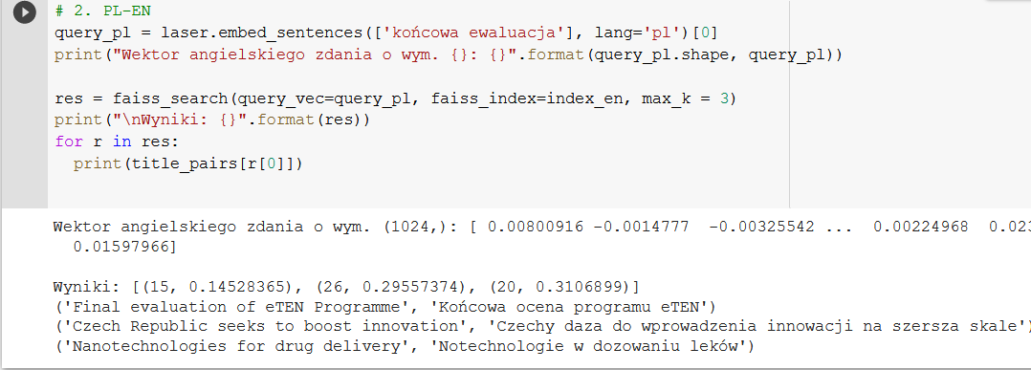
Wyszukiwanie PL-EN
Synonimy i normalizacja zapytań ‚z automatu’, co ma dobre i złe strony

Slide 29
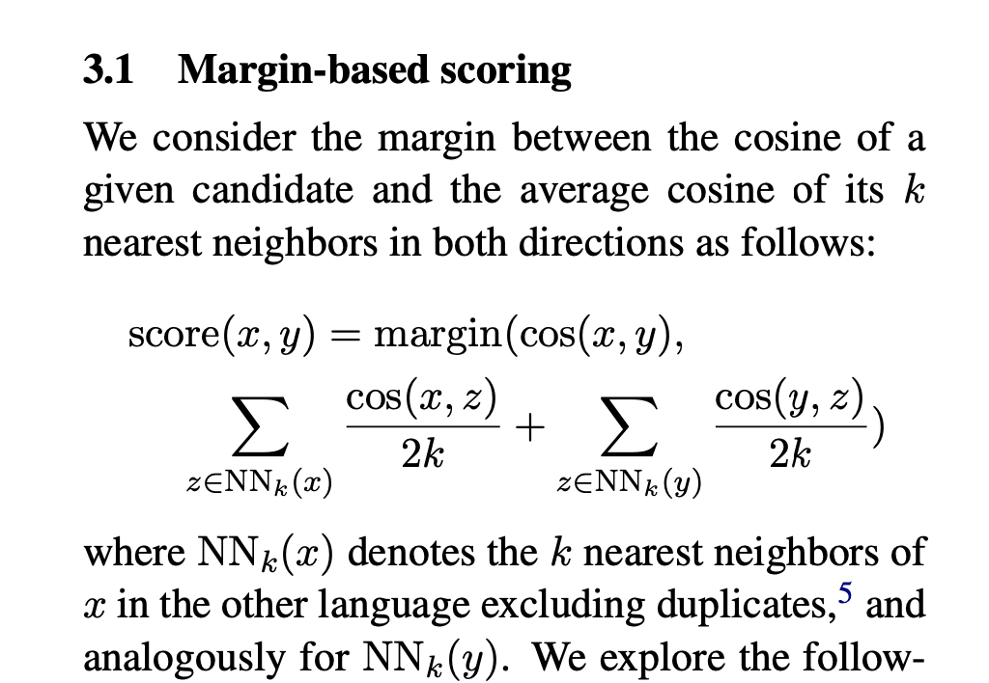
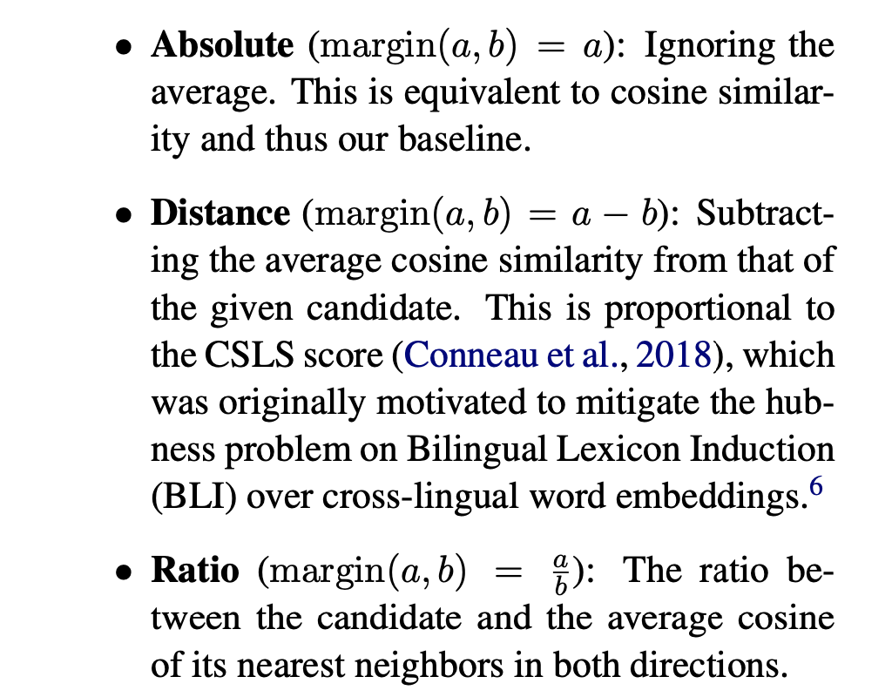
Jak ustalić punkt odcięcia?
Warto też liczyć nieco więcej niż tylko porównanie par wektorów, zob. https://arxiv.org/abs/1811.01136)
Pozwala to złagodzić problem ‚zagęszczeń’ wysokowymiarowych przestrzeni, tzn. tendencji do występowania skupisk podobnych wektorów, co z kolei utrudnia określenie absolutnego progu podobieństwa
Dzielimy cos(x,y) przez ‚zagęszczenie’ liczone w dwóch kierunkach
To oznacza więcej obliczeń przy dużych przestrzeniach wektorowych
W FAISS dostępnych jest kilka metod indeksowania

Slide 30
Inne wektory międzyjęzykowe: Language-Agnostic BERT
Krótsze wektory
Bardzo dobra jakość (chyba lepsza przy porównaniach dla j. polskiego)
Z punktu widzenia indeksowania różna jest tylko długość wektorów

Slide 31
Podsumowanie
Nauczyliśmy się tworzyć międzyjęzykowe reprezentacje znaczenia zdań (LASER)
Zbudowaliśmy skalowalny indeks umożliwiający wydajne przeszukiwanie wielojęzycznych kolekcji tekstów (FAISS)

Slide 32
Zadanie 8.3
Pobierz 1000 pierwszych segmentów tłumaczeniowych z oryginału i angielskiego tłumaczenia ‚Faraona’
http://paralela.clarin-pl.eu/api/index/segments?query=source:faraon&start=0&rows=1000
Oblicz dokładność (accuracy) zrównoleglania par tłumaczeniowych za pomocą wektorów LASER zindeksowanych w FAISS

Slide 33



Dziękujemy za uwagę.
Podziel się opinią ze szkolenia @sagespl na

